Slide 1
KNU창업톡
기업 성과관리/프로그램
관리 시스템 구축

Slide 2
기업 Frontend

Slide 3
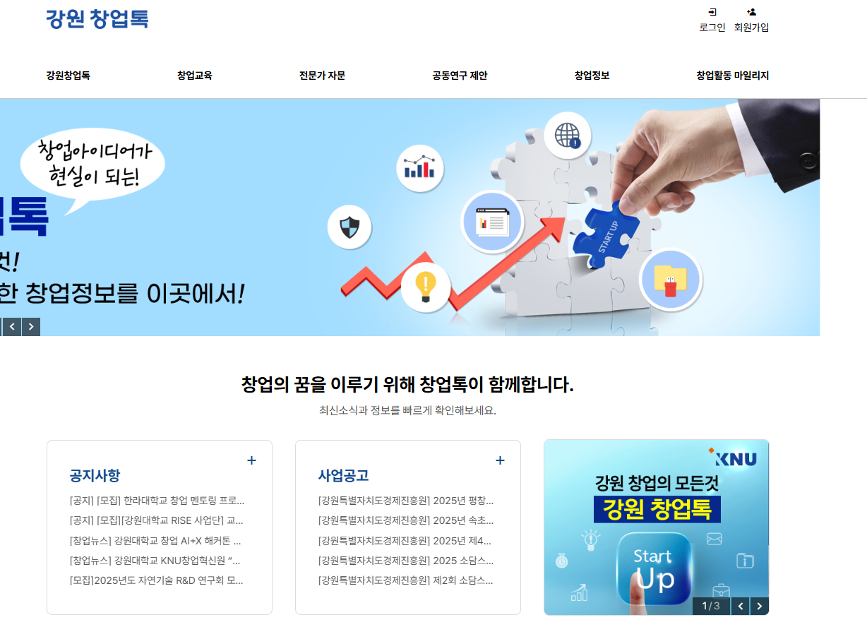
회원 및 접속 구조
https://k-talk.kr
배너를 통한 성과관리시스템 로그인
이 홈페이지의 배너를 클릭하면
창업톡 고도화 홈페이지로 연결되면 된다.

Slide 4
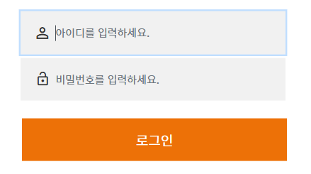
기업 성과 관리 시스템 (회원가입)
아이디 형태 : 사업자등록번호 : ooo-oo-ooooo
비밀번호는 암호화 저장
[회원가입] [아이디/비밀번호 찾기]

Slide 5
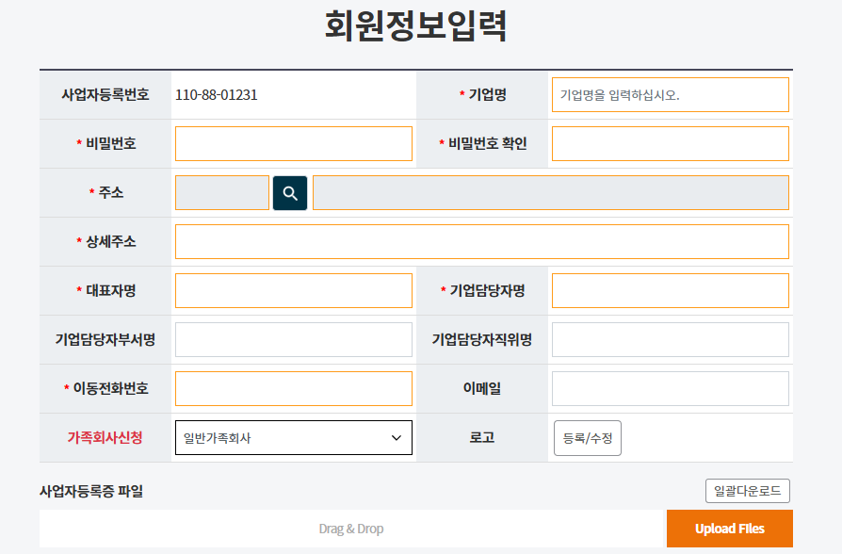
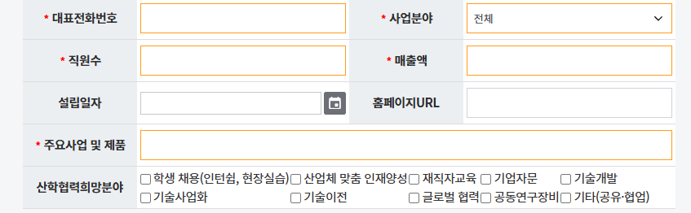
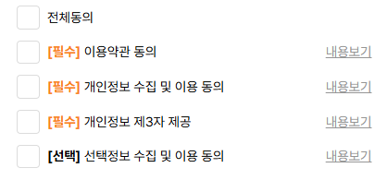
기업 성과 관리 시스템 (회원가입)
회원가입 후 승인 이후 로그인 가능
주소검색
소재지역 (강원특별자치도/강원외)
창업구분(예비/창업)
창업일설립일자
법인번호 (13자리 oooooo-ooooooo)
추가
추후 select 박스 항목은 제공 예정임
창업고도화 홈페이지의 모든 파일첨부는 기업회원별 및 메뉴별로 폴더로 구분한다

Slide 6

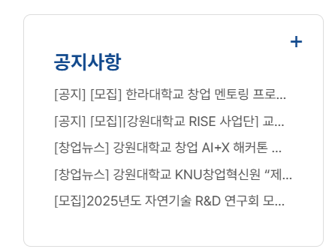
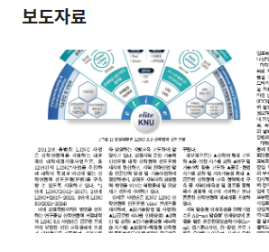

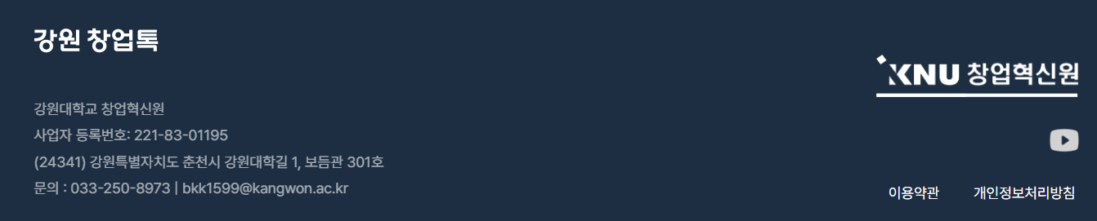
기업 성과 관리 시스템 (메인화면)
로고
시스템 소개
프로그램
성과 관리
원스톱 지원
서브메뉴1
배너 이미지1
관리자에서 입력시 자동으로 로딩
배너
관리자에서 입력한 최근 1개 이미지 추출
DB 데이터 추출
배너 이미지
배너 이미지

Slide 7
기업 성과 관리 시스템 (시스템소개)
로고
시스템 소개
프로그램
성과 관리
원스톱 지원
시스템소개
배너 이미지2
배너
향후 업데이트
일반 콘텐츠 소개

Slide 8
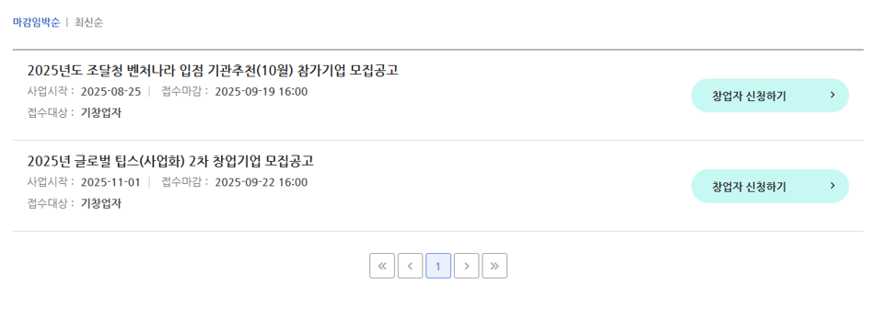
기업 성과 관리 시스템 (프로그램)
로고
시스템 소개
프로그램
성과 관리
원스톱 지원
프로그램
배너 이미지3
배너
공고 게시판
[프로그램 신청 버튼]
-공고 게시판별 각각 신청버튼
첨부파일 최대 5개까지 넣고 제출

Slide 9
기업 성과 관리 시스템 (성과관리)
로고
시스템 소개
프로그램
성과 관리
원스톱 지원
기업정보
배너 이미지4
성과조회
배너
성과입력
기업회원정보
수정 기능
select box에 들어가는
상세 항목은 추후 제공 예정

Slide 10
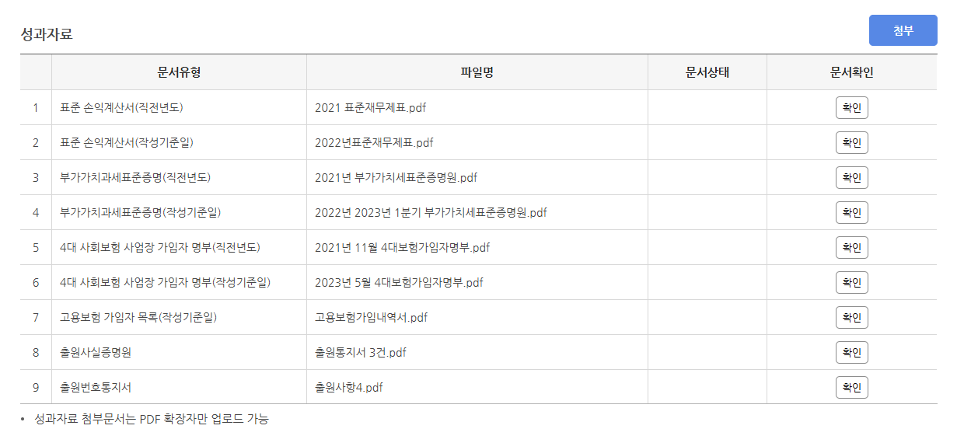
기업 성과 관리 시스템 (성과관리)
로고
시스템 소개
프로그램
성과 관리
원스톱 지원
기업정보
배너 이미지4
성과조회
배너
성과입력
검색키워드 : 년도/ 분기/상태(제출/보완/승인)
년도
분기
상태 (제출/승인)
검색
다운로드
해당 기업의 내용만 보이게
실적제출 페이지 필요
실적제출하면
관리자에서 승인을 해준다.
상세페이지 없음
본인 기업의 올린것은 삭제/수정가능해야 함
[실적제출 버튼]

Slide 11
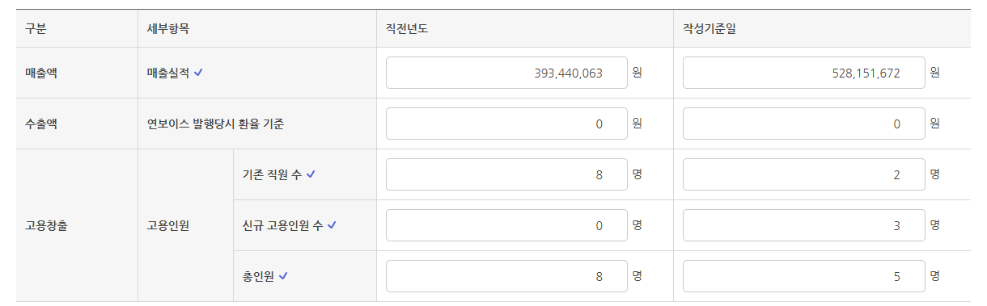
기업 성과 관리 시스템 (성과관리)
로고
시스템 소개
프로그램
성과 관리
원스톱 지원
기업정보
배너 이미지4
성과조회
배너
추가
성과입력
년도
분기
년도/분기 키워드 검색
정부지원 기수혜이력
지식재산권
각 탭별로 년도와 분기별로 입력
매출고용
실적제출 페이지와 같은 형식
입력페이지/게시글 페이지
해당 기업의 내용만 보이게
입력내용만 현재 포멧
[실적제출 버튼] 추가

Slide 12
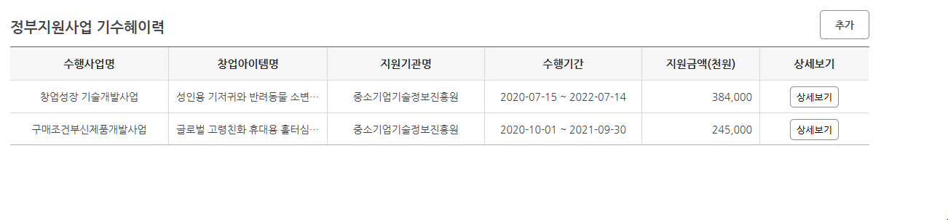
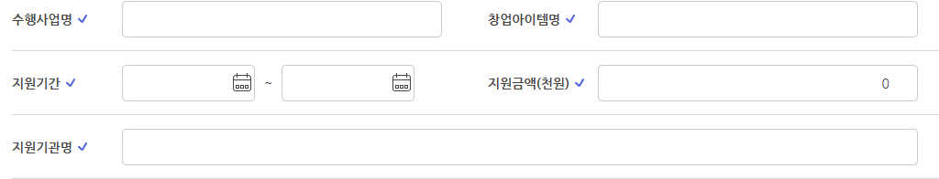
정부지원 기수혜이력
[실적제출 하기]

Slide 13
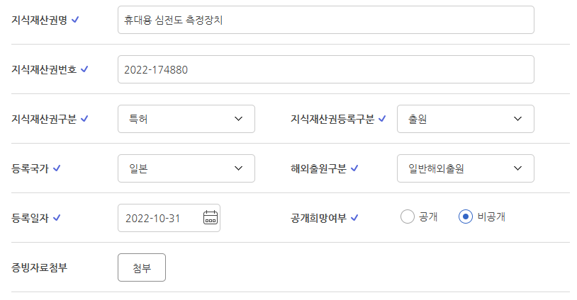
각 select box에 들어가는
상세 항목은 추후 제공 예정
지식재산권
[실적제출 하기]

Slide 14
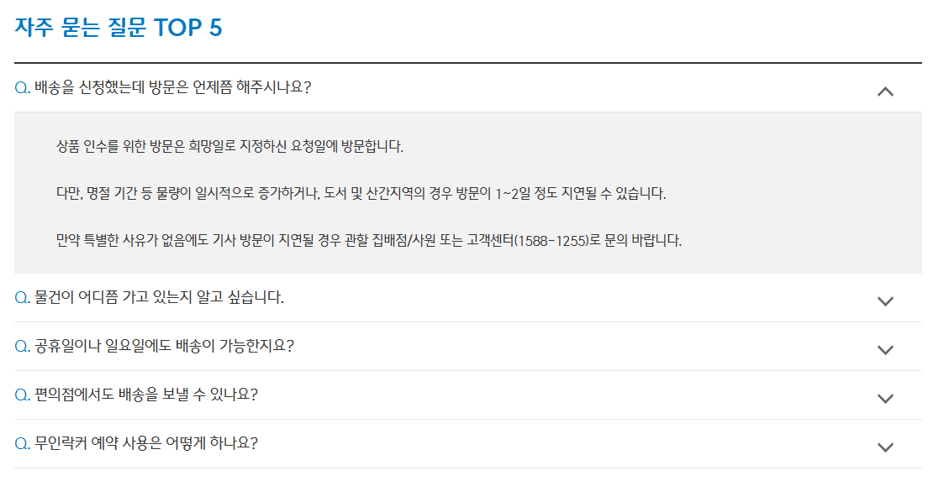
기업 성과 관리 시스템 (원스톱지원)
로고
시스템 소개
프로그램
성과 관리
원스톱 지원
1:! 문의
자주 묻는 질문
배너 이미지5
배너
관리자 입력하고
기업은 조회만

Slide 15
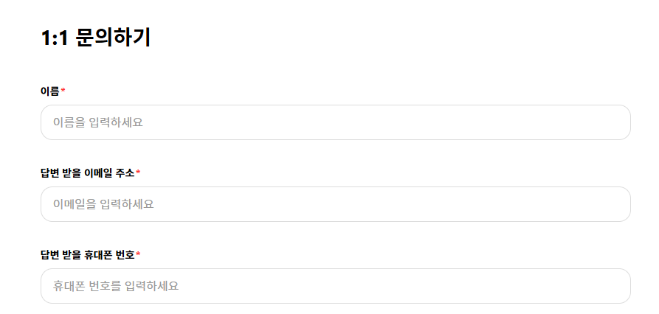
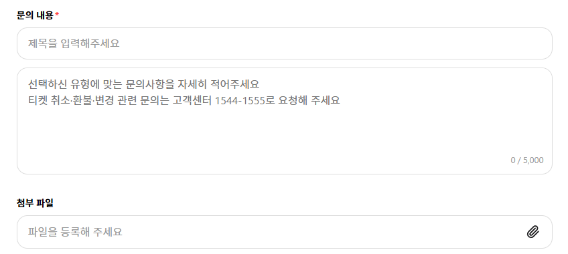
기업 성과 관리 시스템 (원스톱지원 1:1문의 )
로고
시스템 소개
프로그램
성과 관리
원스톱 지원
1:1 문의
자주 묻는 질문
배너 이미지5
배너
eMail로 발송

Slide 16
관리자
Admin page

Slide 17
관리자 (프로그램)
로고
기업현황
기업검색
성과 관리
프로그램
운영관리
기업회원
기업검색
년도
분기
검색
보도자료
팝업관리
2025.05.03 기준
그래프로 아래
기업회원수/매출합계/고용합계/지식재산 합계
표현
기업회원수
매출 합계
고용 합계(신규고용기준)
지식재산 합계
승인 된 것만 집계!
각 상세내용은 엑셀로 다운로드
45
45
45
45

Slide 18
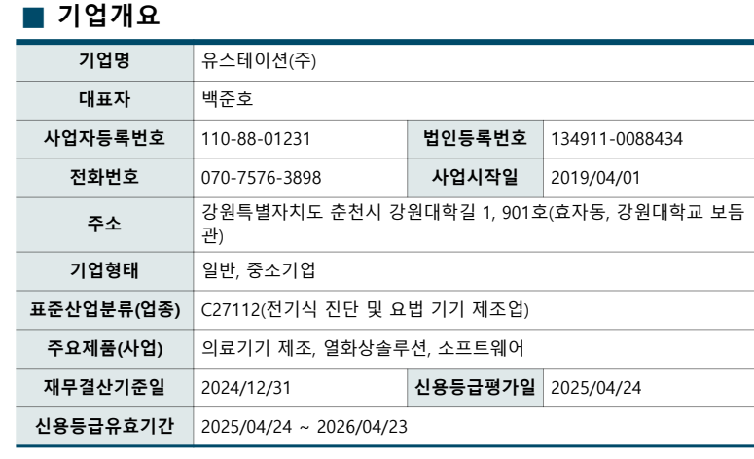
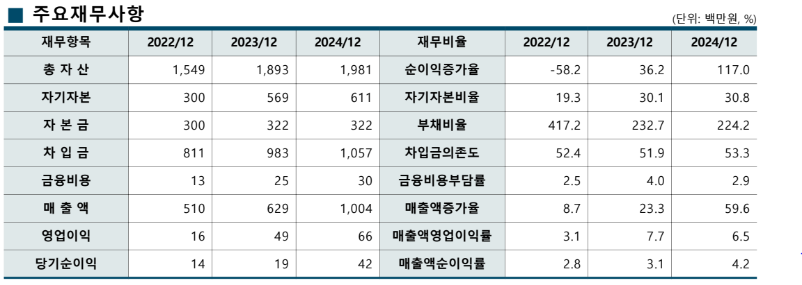
관리자 (프로그램)
로고
기업현황
기업검색
성과 관리
프로그램
운영관리
기업회원
나이스디앤비
사업자등록번호
조회
대표자
지역
나이스디앤비
Api 연동

Slide 19
관리자 (프로그램)
로고
기업현황
기업검색
성과 관리
프로그램
운영관리
기업회원
성과 관리
사업자등록번호
조회
년도
분기
~
년도
분기
기업현황
매출
고용
2024.1Q
2024.1Q
2024.1Q
2024.1Q
2024.1Q
2024.1Q
2024.1Q

Slide 20
관리자 (프로그램)
로고
기업현황
기업검색
성과 관리
프로그램
운영관리
기업회원
성과 관리
사업자등록번호
년도
조회
대표자
분기
승인/보완/수정/삭제
기업현황
제출
보완
승인
상세페이지 필요

Slide 21
관리자 (프로그램)
로고
기업현황
기업검색
성과 관리
프로그램
운영관리
기업회원
성과 관리
프로그램
입력형
이미지 1개
파일첨부 2개 추가
수정 삭제 기능

Slide 22
관리자 (프로그램)
로고
기업현황
기업검색
성과 관리
프로그램
운영관리
기업회원
공지사항
보도자료
게시판
팝업
이미지 최근 1개만 메인에 게시
게시판 형태로 입력
제목/이미지

Slide 23
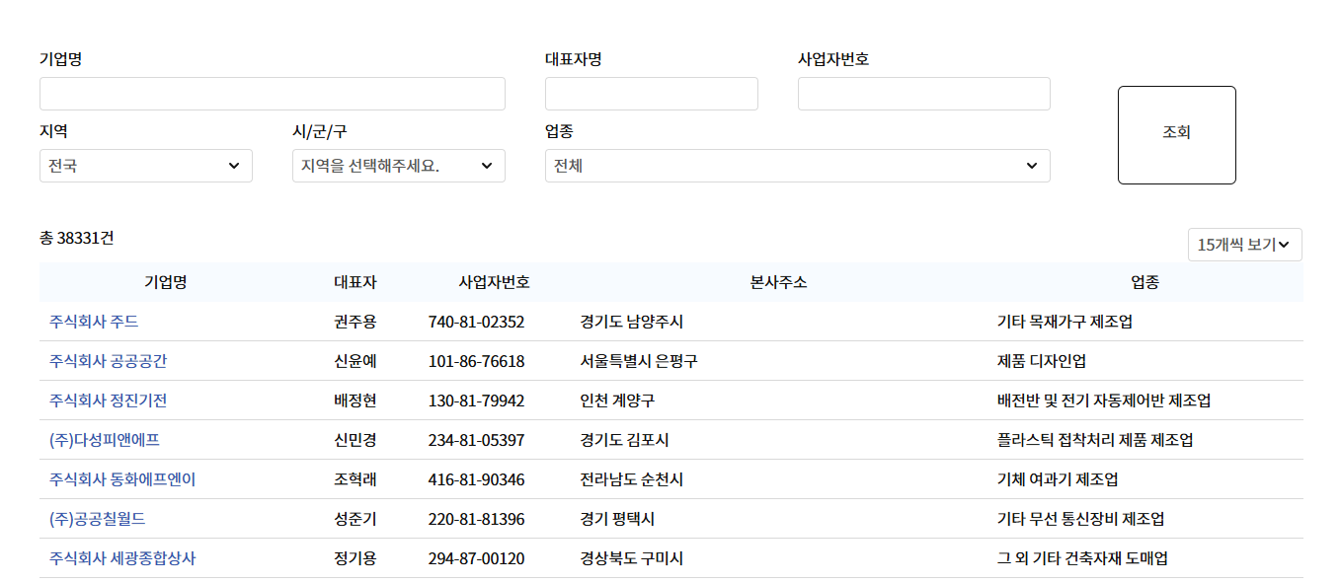

관리자 (프로그램)
로고
기업현황
기업검색
성과 관리
프로그램
운영관리
기업회원
기업회원
사업분야
엑셀
엑셀출력
클릭시
기업현황
기업검색
성과관리

Slide 24
관리자 (프로그램)
로고
기업현황
기업검색
성과 관리
프로그램
운영관리
기업회원
기업회원
인쇄

